Slide 1
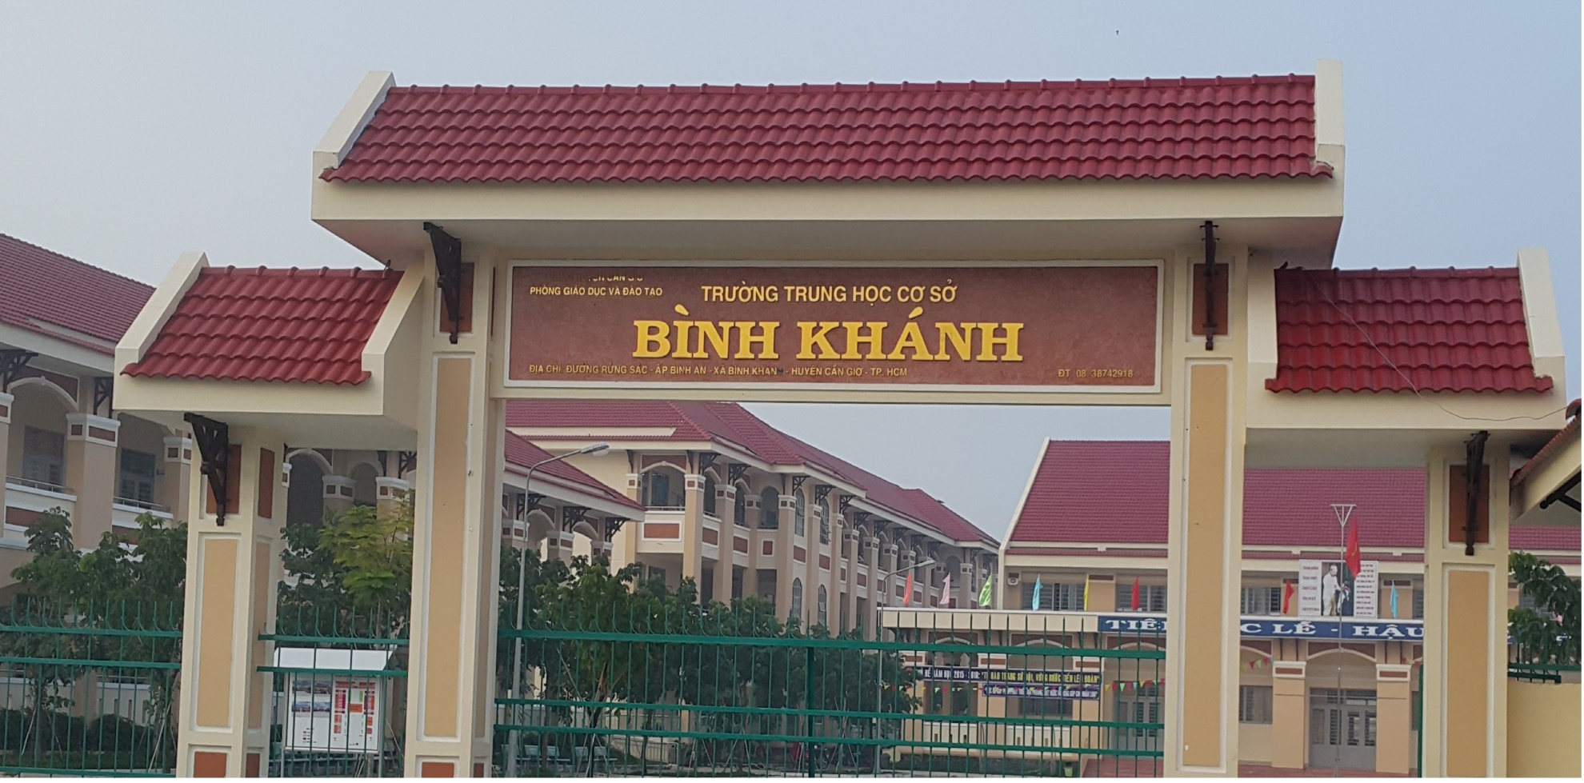
CHÀO MỪNG THẦY CÔ VÀ CÁC EM HỌC SINH Môn : Công Nghệ 8
Trường: THCS Bình Khánh
GV: Nguyễn Thị Thanh Hương
Nhóm: Thể Dục- Công Nghệ

Slide 2
Phần II CƠ KHÍ
Vai trò của cơ khí trong sản xuất và đời sống
Gia công cơ khí
Chi tiết máy và lắp ghép
Truyền và biến đổi chuyển động
Notes:
2

Slide 3
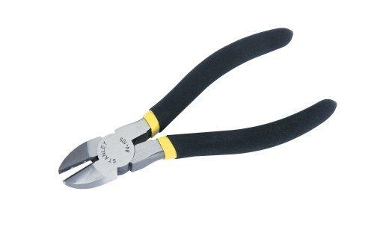
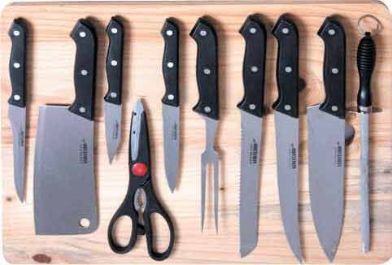

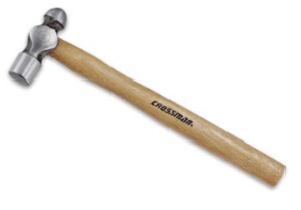
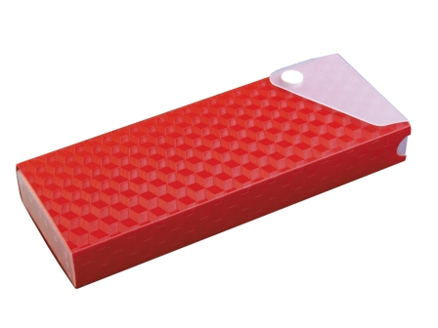
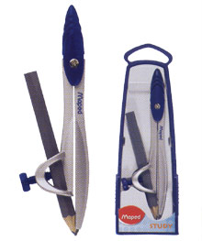
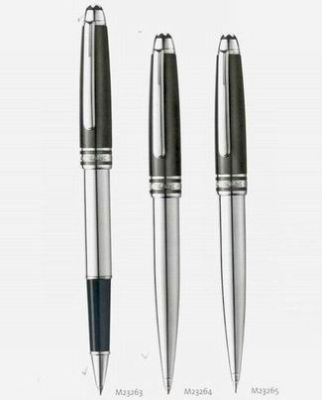
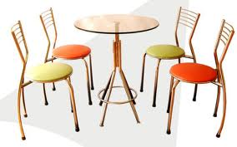
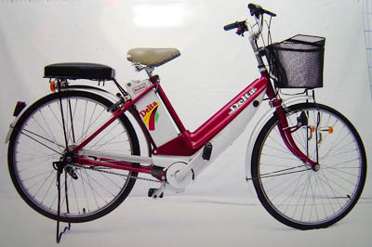
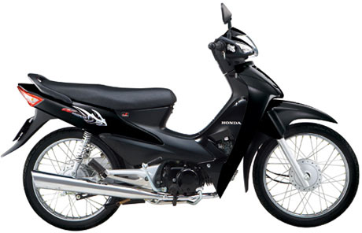
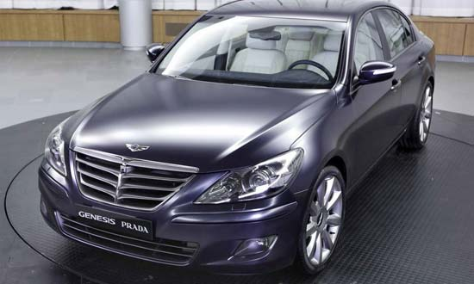
Sản phẩm nào do cơ khí tạo ra?
Quá trình sản xuất sản phẩm diễn ra như thế nào?
Notes:
3

Slide 4

Phần II CƠ KHÍ
Bài 17:
Notes:
4

Slide 5

3
I
Vai trò của cơ khí
II
Sản phẩm cơ khí quanh ta
3
Sản phẩm cơ khí được hình thành như thế nào?
III
Notes:
5

Slide 6
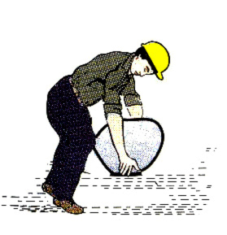

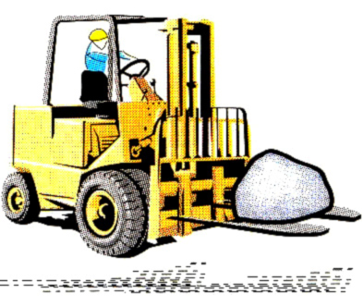
3
Vai trò của cơ khí
I
(a)
(b)
(c)
Hình 17.1
Quan sát hình 17.1, em hãy cho biết máy giúp ích gì cho con người?

Slide 7
3
Vai trò của cơ khí
I
(a)
(b)
(c)
Hình 17.1
Giúp lao động của con người trở nên nhẹ nhàng hơn và đạt năng suất cao hơn.
Notes:
7

Slide 8
3
Vai trò của cơ khí
I
(a)
(b)
(c)
Hình 17.1
Cơ khí có vai trò như thế nào trong sản xuất và đời sống?
Notes:
8

Slide 9
3
Vai trò của cơ khí
I
 Cơ khí có vai trò quan trọng trong sản xuất và đời sống:
- Cơ khí tạo ra các máy và các phương tiện thay lao động thủ công thành lao động bằng máy và tạo năng suất cao .
- Cơ khí giúp cho lao động và sinh hoạt của con người trở nên nhẹ nhàng và thú vị hơn .
Notes:
9

Slide 10
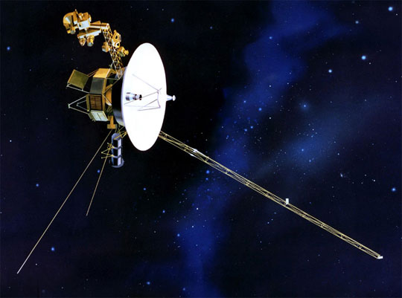
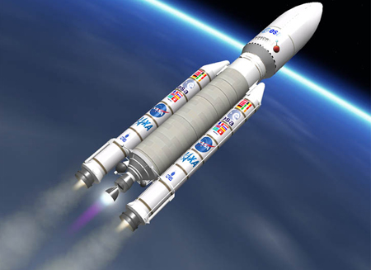




3
Vai trò của cơ khí
I
Vệ tinh nhân tạo
Tên lửa
Hệ mặt trời
Con người chinh phục thiên nhiên
Notes:
10

Slide 11
3
Vai trò của cơ khí
I
 Cơ khí có vai trò quan trọng trong sản xuất và đời sống:
- Cơ khí tạo ra các máy và các phương tiện thay lao động thủ công thành lao động bằng máy và tạo năng suất cao .
- Cơ khí giúp cho lao động và sinh hoạt của con người trở nên nhẹ nhàng và thú vị hơn .
- Nhờ có cơ khí, tầm nhìn của con người được mở rộng, chinh phục được thiên nhiên.

Slide 12
II
Sản phẩm cơ khí quanh ta
Máy vận chuyển
Máy khai thác
Máy gia công
Máy trong công trình văn hoá, sinh hoạt
Máy sản xuất hàng tiêu dùng
Sản phẩm cơ khí
Máy điện
Máy nông nghiệp
Các loại máy khác…
Máy thực phẩm

Slide 13

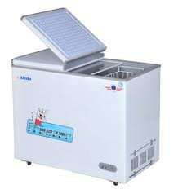
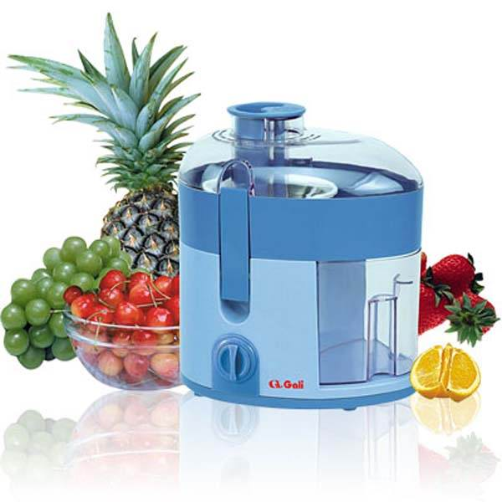
II
Sản phẩm cơ khí quanh ta
Máy thực phẩm
Notes:
13

Slide 14
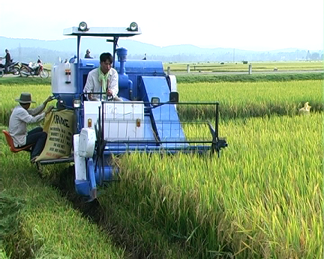
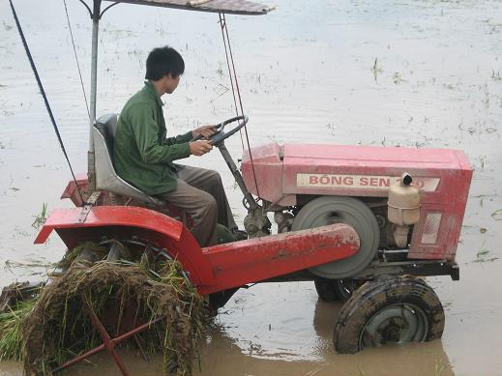
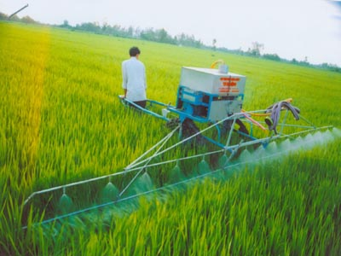
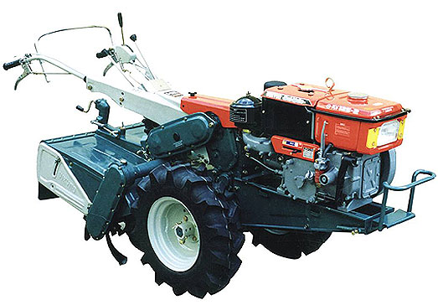
II
Sản phẩm cơ khí quanh ta
Máy nông nghiệp
Notes:
14

Slide 15
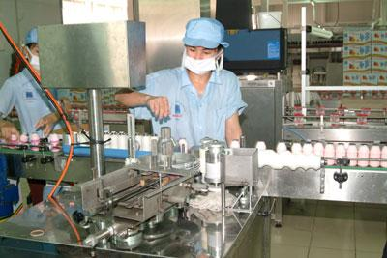
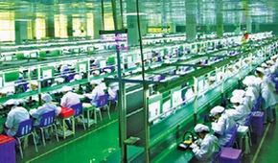
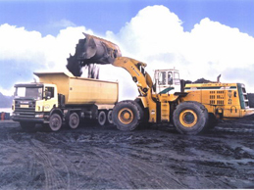
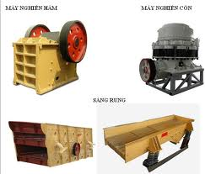
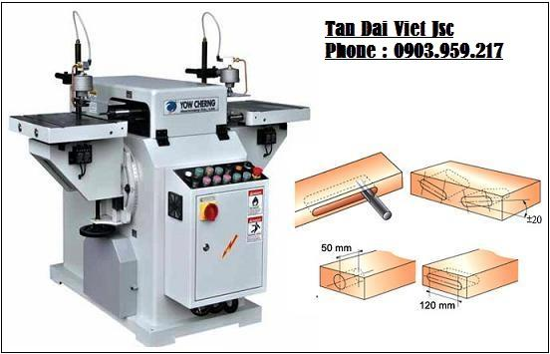

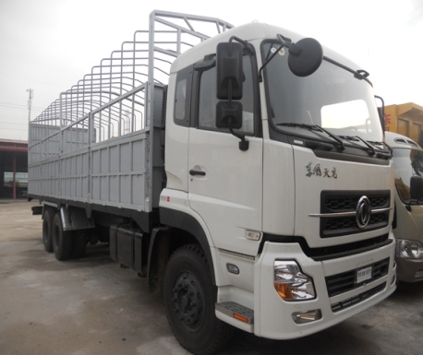
II
Sản phẩm cơ khí quanh ta
Máy sản xuất hàng tiêu dùng
Máy khai thác
Máy vận chuyển
Máy vận chuyển
Máy gia công
Notes:
15

Slide 16
Notes:
16

Slide 17
II
Sản phẩm cơ khí quanh ta
Cơ khí có vai trò như thế nào trong việc sản xuất ra thiết bị, máy và công cụ cho mọi ngành trong nền kinh tế quốc dân?
 - Cơ khí có vai trò quan trọng trong việc sản xuất ra thiết bị, máy và công cụ cho mọi ngành trong nền kinh tế quốc dân, tạo điều kiện để các ngành khác phát triển tốt hơn.

Slide 18
3
Sản phẩm cơ khí được hình thành như thế nào?
III
 - Muốn tạo ra sản phẩm cơ khí, từ nguyên vật liệu phải trải qua một quá trình gia công chế tạo để thành chi tiết. Những chi tiết này lắp ráp với nhau sẽ tạo thành sản phẩm cơ khí hoàn chỉnh.
? Hãy điền vào chỗ trống (…) trên sơ đồ sau những cụm từ cần thiết để thể hiện quá trình chế tạo kìm nguội ?
Thép
Phôi
kìm
Hai
má kìm
Chiếc
kìm
Chiếc kìm
hoàn chỉnh
……..
……..
……..
……..
Rèn
hoặc
dập
Khoan
lỗ
và
dũa
Dùng đinh tán ghép 2 má kìm
Nhiệt
Luyện

Slide 19
3
Sản phẩm cơ khí được hình thành như thế nào?
III
 - Quá trình tạo ra sản phẩm cơ khí do con người dùng phương tiện lao động tác động vào vật liệu ban đầu nhằm thay đổi hình dáng, kích thước, tính chất của vật liệu, biến chúng thành sản phẩm cần thiết .
Vật liệu cơ khí (kim loại, phi kim loại)
Gia công cơ khí (đúc, hàn, rèn, cắt gọt, nhiệt luyện)
SẢN PHẨM CƠ KHÍ
Chi tiết
Lắp ráp
QUÁ TRÌNH TẠO RA SẢN PHẨM CƠ KHÍ

Slide 20
Sản phảm của ngành cơ khí
Ngµnh c¬ khÝ s¶n xuÊt ra ...

Slide 21
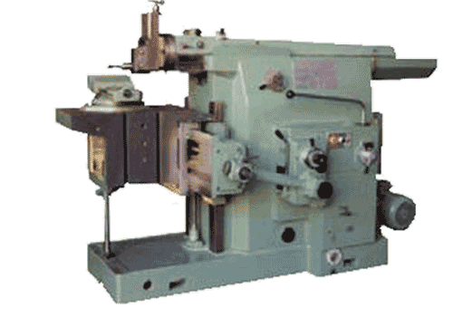
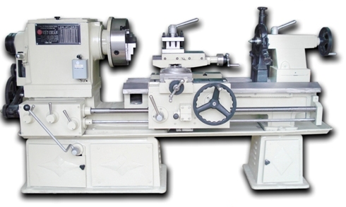
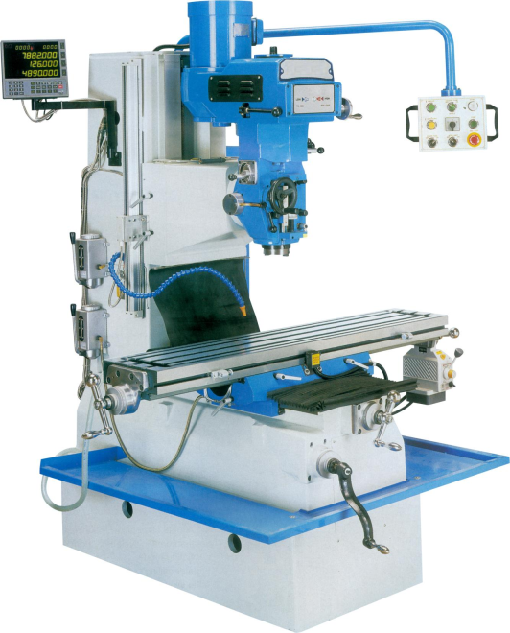
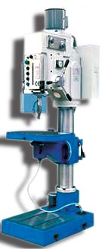
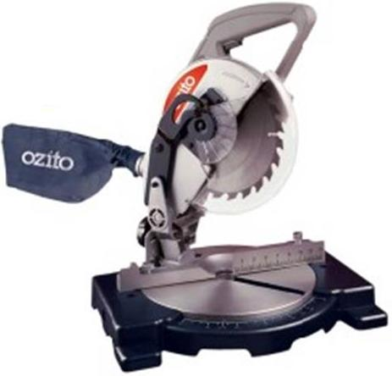
CÁC LOẠI MÁY CÔNG CỤ
MÁY BÀO
MÁY TIỆN
MÁY PHAY
MÁY CẮT GÓC
MÁY KHOAN

Slide 22
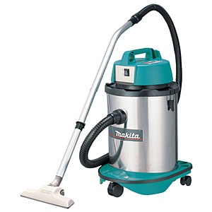
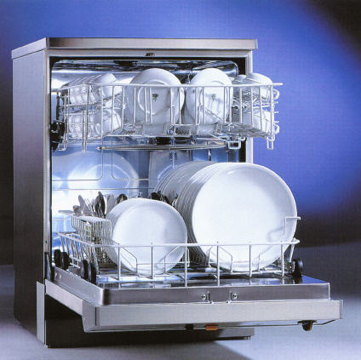
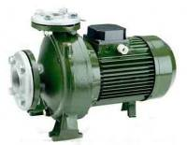
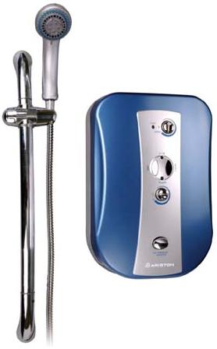
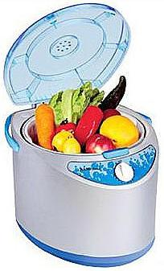
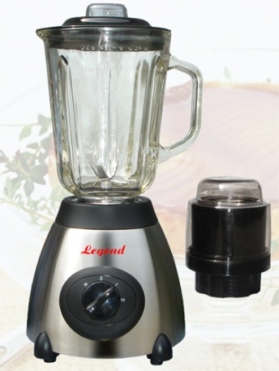
CÁC LOẠI MÁY GIA DỤNG
MÁY BƠM NƯỚC
MÁY HÚT BỤI
MÁY RỬA CHÉN
MÁY NƯỚC NÓNG
MÁY RỬA RAU CỦ
MÁY XAY SINH TỐ

Slide 23
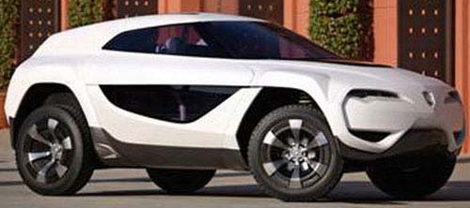
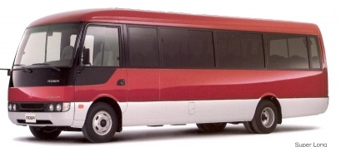
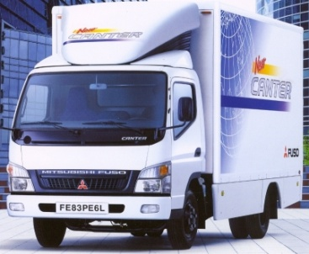
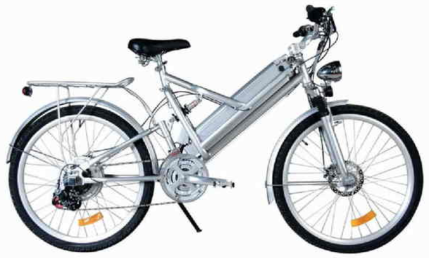
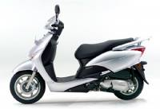
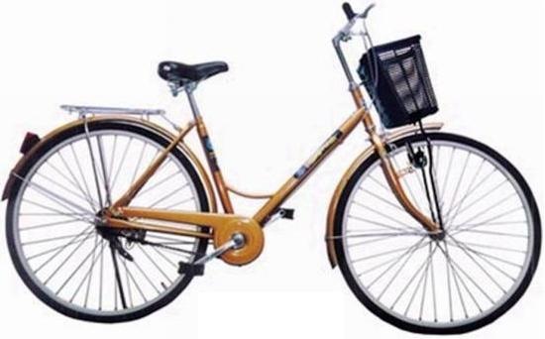
CÁC LOẠI XE
XE ÔTÔ
XE KHÁCH
XE TẢI
XE ĐẠP ĐIỆN
XE GẮN MÁY
XE ĐẠP

Slide 24


V× vËy
- Ngành cơ khí được coi là cha đẻ của các ngành công nghiệp. Nên vai trò của ngành cơ khí là vô cùng quan trọng. Ngành cơ khí có 3 ngành chính:
C¬ khÝ chÕ t¹o.
C¬ khÝ l¾p r¸p.
C¬ khÝ söa ch÷a.

Slide 25
CỦNG CỐ
Câu 1: Điền từ thích hợp (bằng máy, thủ công, nhẹ nhàng, tầm nhìn của con người, thú vị hơn, cao) vào chỗ trống
- Cơ khí tạo ra các máy và các phương tiện thay lao động thủ công thành lao động bằng máy và tạo năng suất cao.
- Cơ khí giúp cho lao động và sinh hoạt của con người trở nên nhẹ nhàng và thú vị hơn.
- Nhờ có cơ khí, tầm nhìn của con người được mở rộng.
thủ công
bằng máy
………………..
………………..
cao
……
nhẹ nhàng
thú vị hơn
………………..
………………..
tầm nhìn của con người
…………………………………..……………..
Notes:
25

Slide 26

CỦNG CỐ
Câu 2: Hãy điền vào chỗ trống (…) trên sơ đồ sau những cụm từ cần thiết để thể hiện quá trình gia công một chiếc kéo ?
……..
Phôi
kéo
……..
Hai
má kéo
……..
Chiếc
kéo
……..
Chiếc kéo
hoàn chỉnh
Thép
Rèn
hoặc
dập
Khoan
lỗ
và
dũa
Dùng đinh tán ghép 2 má kéo
Nhiệt
Luyện
Notes:
26

Slide 27
Ghi nhớ
(Sgk/59)
CUÛNG COÁ
Cơ khí có vai trò quan trọng trong việc sản xuất ra thiết bị, máy và công cụ cho mọi ngành trong nền kinh tế quốc dân, tạo điều kiện để các ngành khác phát triển tốt hơn.
Gia công cơ khí là quá trình tạo cho chi tiết có hình dạng, kích thước hoặc tính chất xác định , phù hợp với yêu cầu kỹ thuật dựa trên các nguyên lý khoa học và công nghệ.

Slide 28

HÖÔÙNG DAÃN VEÀ NHAØ
- Hoïc baøi.
Xem tröôùc baøi:
“VAÄT LIEÄU CÔ KHÍ”
TKB học môn công nghệ :
Mỗi tuần 1 tiết vào thứ năm

